Slide 1
Анкета за ученике 5.р. Настава по комбинованом моделу
ОШ“Бранислав Нушић“ Смедерево
Октобар 2020.г.

Slide 2
Узорак
У анкети је учествовало 80 од 87 ученика 5.разреда , 92%
Захваљујемо се одељењским старешинама на помоћи у изради анкете!

Slide 3
ДОЛАЗАК НА НАСТАВУ СВАКОГ ДРУГОГ ДАНА, ПО КОМБИНОВАНОМ МОДЕЛУ

Slide 4
САДРЖАЈЕ У GOOGLE УЧИОНИЦИ
РЕДОВНО ПРАТИ 88% УЧЕНИКА
ПОВРЕМЕНО ПРАТИ 12% УЧЕНИКА

Slide 5
РТС ЧАСОВЕ
РЕДОВНО ПРАТИ 61% УЧЕНИКА
ПОВРЕМЕНО ПРАТИ 36% УЧЕНИКА
НЕ ПРАТИ 3% УЧЕНИКА

Slide 6
ПОМОЋ РОДИТЕЉА И ДРУГИХ ЧЛАНОВА ПОРОДИЦЕ

Slide 7
ВРЕМЕ ПОСВЕЋЕНО УЧЕЊУ ДАНИМА КАДА НЕМА ЧАСОВА У ШКОЛИ

Slide 8
КОЈИ ПРЕДМЕТ ЈЕ НАЈТЕЖЕ ПРАТИТИ ONLINE?
Наставни предмет | Број гласова | Разлог
Математика | 19 | Много садржаја за писање
Српски језик | 9 | Наставници брзо говоре
Енглески језик | 7 | Није наведен разлог
Техника и технологија | 7 | Обимни домаћи задаци, строга наставница
Географија | 5 | Више лекција у току једног часа
Информатика и рачунарство | 2 | Недостатак рачунара
Музичка култура | 1 | Много домаћих задатака
Историја | 1 | Није наведен разлог
Биологија | 1 | Није наведен разлог

Slide 9
КОЈИ ЈЕ НАЈВЕЋИ ПРОБЛЕМ У НАСТАВИ ОВЕ ШКОЛСКЕ ГОДИНЕ?
МАСКЕ | 8
ONLINE НАСТАВА | 8
РТС ЧАСОВИ | 5
НЕ ИДЕМО СВАКИ ДАН У ШКОЛУ | 5
ПОМЕШАНА ОДЕЉЕЊА | 2
МНОГО ДОМАЋИХ ЗАДАТАКА | 1
ВИШЕ РАДИМ КОД КУЋЕ НЕГО У ШКОЛИ | 1
СЕДИМ САМ У КЛУПИ | 1

Slide 10
ДА 88% НЕ 4% Без одговора 8%
Да ли су наставници доступни за питања и консултације?

Slide 11
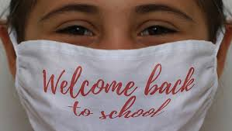
ШТА ЈЕ НАЈБОЉЕ ОВЕ ШКОЛСКЕ ГОДИНЕ?
Што уопште идемо у школу-7
Нови предмети -7

Slide 12
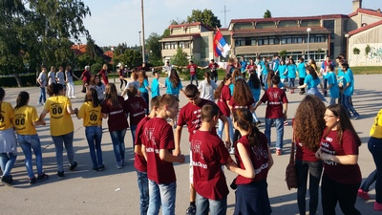
Друштво
Наставници

Slide 13
Више времена за учење-4
Измешана одељења-3

Slide 14
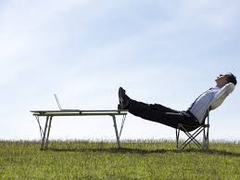
Не иде се сваки дан у школу-3
Час од 30 минута-3

Slide 15
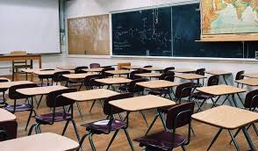
Седим сам у клупи-1
Блажи критеријуми оцењивања-1

Slide 16
ПРЕДЛОЗИ УЧЕНИКА ЗА УНАПРЕЂЕЊЕ НАСТАВЕ НА ДАЉИНУ
-Часови преко ZOOM апликације -13
Свакодневни долазак у школу -5
Једна недеља у школи, једна недеља online -3
Час 45 минута -3
Да наши наставници снимају РТС часове -2
Више квизова и видео материјала
Више стрпљења и нежности у раду са децом -1

Slide 17
Захваљујемо се на сарадњи!
Психолог Маријана В. и педагог Гордана М.

